Slide 1
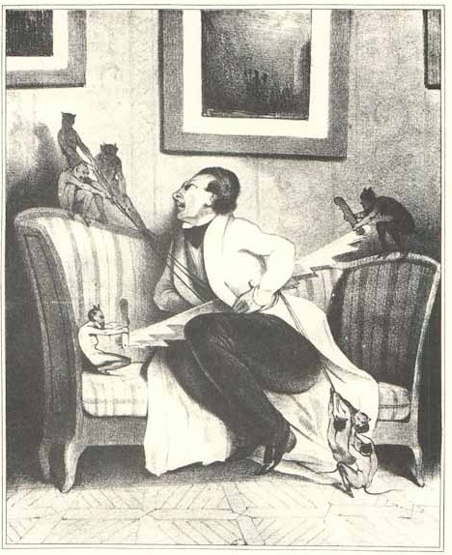
Κοιλιακό άλγος
Μ. Σαμάρκος
8 Ιανουαρίου 2025

Slide 2
Μαθησιακά αποτελέσματα:
Στο τέλος του μαθήματος θα πρέπει να μπορείτε:
  Να θέτετε τις κατάλληλες ερωτήσεις κατά τη λήψη του ιστορικού από ασθενή με κοιλιακό άλγος
  Να εκτελείτε τους κατάλληλους χειρισμούς κατά την κλινική εξέταση των ασθενών με κοιλιακό άλγος
  Να αναγνωρίζετε έγκαιρα τους ασθενείς με οξεία κοιλία
  Να επιλέγετε τις κατάλληλες εργαστηριακές εξετάσεις για τους ασθενείς με κοιλιακό άλγος
  Να επιλέγετε τις κατάλληλες απεικονιστικές εξετάσεις για τους ασθενείς με κοιλιακό άλγος

Slide 3
Ορολογία
Οξύ κοιλιακό άλγος
Άλγος που εγκαθίσταται σε λεπτά – ώρες. Μπορεί όμως να διαρκεί και ημέρες.
Χρόνιο κοιλιακό άλγος
Άλγος που επιμένει για >3 μήνες. Μπορεί να είναι συνεχόμενο ή διαλείπον. Μπορεί να χαρακτηρίζεται από οξείες εξάρσεις.
Οξεία κοιλία
Ενδοκοιλιακή παθολογική κατάσταση που απαιτεί άμεση χειρουργική παρέμβαση.
Κωλικοειδές άλγος
Άλγος το οποίο έχει περιόδους αυξημένης έντασης με μεσοδιαστήματα υποχώρησης. Η συχνότητα των επεισοδίων διαφέρει ανάλογα με την αιτία.
Σωματικό άλγος
Προέρχεται από ερεθισμό των νευρικών απολήξεων του τοιχωματικού περιτοναίου. Συνήθως οξύ και καλά εντοπισμένο
Σπλαγχνικό άλγος
Προέρχεται από ερεθισμό των νευρικών απολήξεων του σπλαγχνικού περιτοναίου. Συνήθως είναι αμβλύ και με ασαφή εντόπιση.
Αναφερόμενο άλγος
Άλγος που βιώνεται σε θέση απομακρυσμένη από το πάσχον όργανο.
Μη ειδικό κοιλιακό άλγος
Άλγος χωρίς σαφή εντόπιση σε μια περιοχή της κοιλίας. Μπορεί να παραμείνει αδιάγνωστο

Slide 4
Ανατομία και παθοφυσιολογία του κοιλιακού άλγος
Παθοφυσιολογικοί μηχανισμοί κοιλιακού άλγους
Αιτίες κοιλιακού άλγους ανά σύστημα
Φλεγμονή: γαστρεντερίτιδα, σκωληκοειδίτιδα, παγκρεατίτιδα, πυελονεφρίτιδα
Διάτρηση: έλκους στομάχου-12δακτύλου, εκκολπώματος, καρκινώματος παχέος εντέρου
Απόφραξη: εντέρου, χοληφόρων, ουρητήρα
Αιμορραγία: ανεύρυσμα αορτής, έκτοπη κύηση
Έμφρακτο: εντέρου, σπληνός, συστροφή όρχεος,
Γαστρεντερικό: γκολικόςερίτιδα, χολοκυστίτιδα, παγκρεατίτιδα, εντερική απόφραξη, διάτρηση στομάχου κλπ
Αγγειακό: ρήξη ανευρύσματος αορτής, ισχαιμία εντέρου, πεπτικό έλκος με αιμορραγία
Ουροποιητικό: πυελονεφρίτιδα, κολικός ουρητήρα, συστροφή όρχεος
Γεννητικό (θήλεος): φλεγμονώδης νόσος της πυέλου, έκτοπη κύηση, ρήξη κύστης ωοθήκης

Slide 5
Παθοφυσιολογικοί μηχανισμοί κοιλιακού άλγους
Φλεγμονή:
Γαστρεντερίτιδα, σκωληκοειδίτιδα, παγκρεατίτιδα, πυελονεφρίτιδα, χολοκυστίτιδα
Διάτρηση:
Διάτρηση έλκους στομάχου-12δακτύλου, εκκολπώματος, καρκινώματος παχέος εντέρου
Απόφραξη:
Απόφραξη εντέρου, χοληφόρων, ουρητήρα
Αιμορραγία:
Ρήξη ανεύρυσματος αορτής, έκτοπη κύηση, υποκάψιο αιμάτωμα ήπατος ή σπληνός
Ισχαιμία-έμφρακτο:
Ισχαιμία εντέρου, έμφρακτο σπληνός, συστροφή όρχεος, περίσφιξη κήλης

Slide 6
Αιτίες κοιλιακού άλγους ανά σύστημα
Γαστρεντερικό:
Γαστρεντερίτιδα, χολοκυστίτιδα, παγκρεατίτιδα, εντερική απόφραξη, διάτρηση στομάχου κλπ
Αγγειακό:
Ρήξη ανευρύσματος αορτής, ισχαιμία εντέρου, πεπτικό έλκος με αιμορραγία
Ουροποιητικό:
Πυελονεφρίτιδα, κολικός ουρητήρα, συστροφή όρχεος
Γεννητικό (θήλεος):
Φλεγμονώδης νόσος της πυέλου, έκτοπη κύηση, ρήξη κύστης ωοθήκης

Slide 7
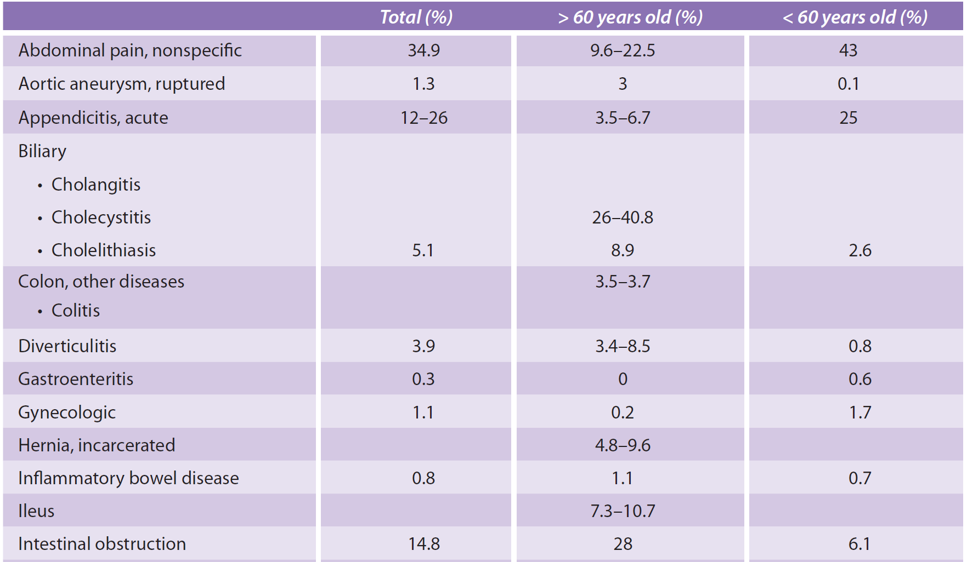
Etiology and prevalence of different causes
The Patient’s history: An evidence-based approach, 2nd Ed (2012)

Slide 8
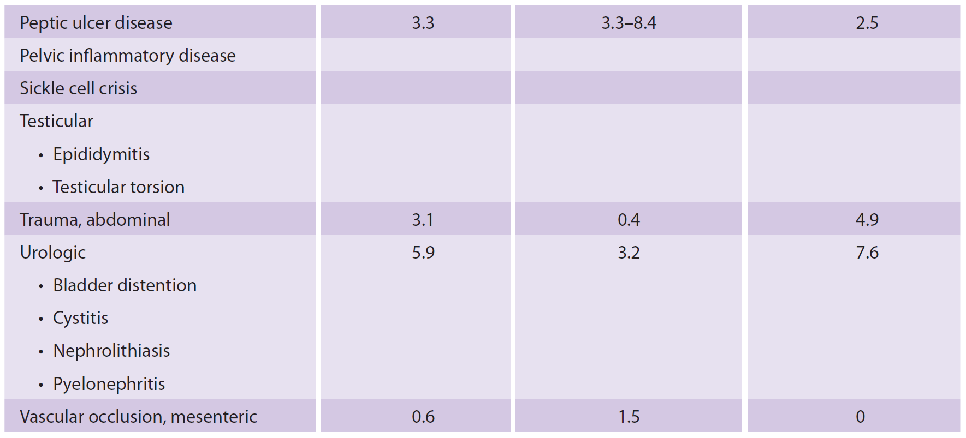
Etiology and prevalence of different causes
The Patient’s history: An evidence-based approach, 2nd Ed (2012)

Slide 9
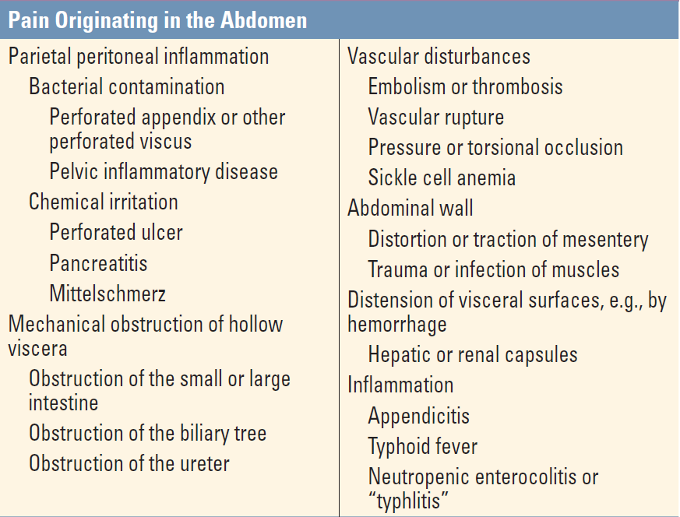
Harrison’s Principles of Medicine, Ch 21st Ed (2022)

Slide 10
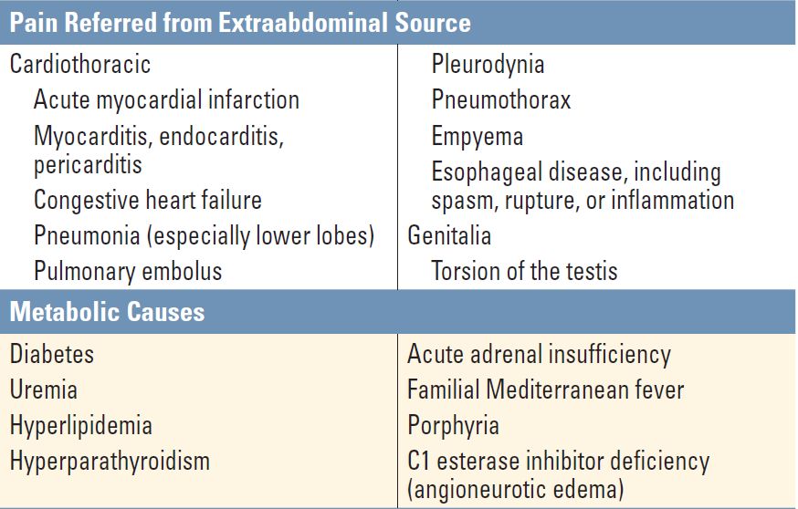
Harrison’s Principles of Medicine, Ch 21st Ed (2022)

Slide 11
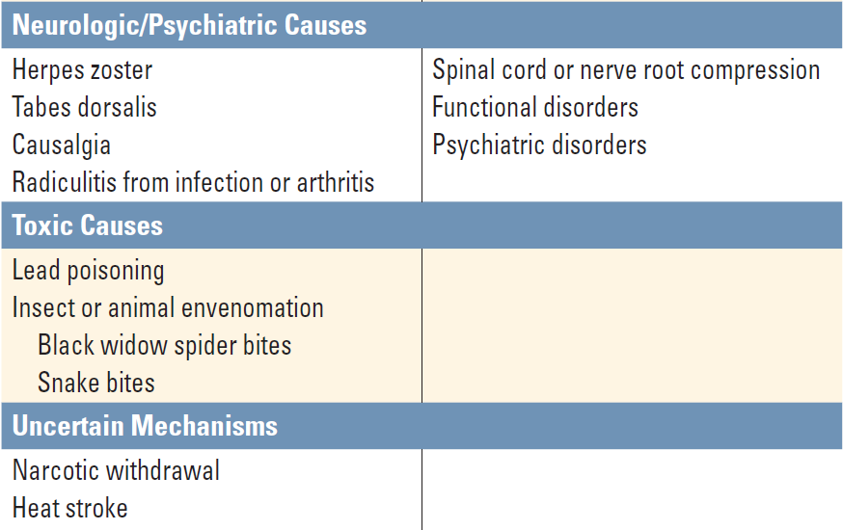
Harrison’s Principles of Medicine, Ch 21st Ed (2022)

Slide 12
Εξωκοιλιακά αίτια κοιλιακού άλγους
Έμφραγμα μυοκαρδίου, περικαρδίτιδα
Πνευμονία, πλευρίτιδα, πνευμονική εμβολή
Διαβητική κετοξέωση
Οξεία διαλείπουσα πορφυρία
Μεσογειακός πυρετός
Επώδυνη κρίση δρεπανοκυτταρικής νόσου
Πορφύρα Henoch-Schönlein
Έρπης ζωστήρ, ριζοπάθεια
Στερητικό σύνδρομο οπιούχων

Slide 13
1^{η} κλινική περίπτωση
Άνδρας, 76 χρόνων, συνταξιούχος δημόσιος υπάλληλος.
Αιτία εισόδου: Οξύ κοιλιακό άλγος.
Παρούσα νόσος: Ο ασθενής προσέρχεται στα επείγοντα αναφέροντας αιφνίδια έναρξη κοιλιακού άλγους προ 4 ωρών περίπου.
Τι θα ρωτήσετε από το ιστορικό του ασθενούς;

Slide 14
Οι 7 συνιστώσες ενός συμπτώματος
Εντόπιση: Που είναι; Επεκτείνεται;
Ποιότητα: Πως είναι;
Ποσότητα ή βαρύτητα: Πόσο έντονο είναι; (Για το άλγος ζητήστε να βαθμολογηθεί με κλίμακα 1 ως 10)
Χρονισμός: Πότε άρχισε; Πόσο διάρκεια είχε; Πόσο συχνά συμβαίνει;
Συνθήκες: Συμπεριλάβετε περιβαλλοντικούς παράγοντες, προσωπικές δραστηριότητες, συναισθηματικές αντιδράσεις ή άλλες καταστάσεις που μπορεί να συνεισέφεραν στην ασθένεια
Επιβαρυντικοί ή ανακουφιστικοί παράγοντες: Υπάρχει κάτι που το κάνει καλύτερα ή χειρότερα;
Συνοδές εκδηλώσεις: Έχετε παρατηρήσει κάτι άλλο να το συνοδεύει;

Slide 15
PQRST
Provocation: What makes the pain worse or better?
Quality: What is the character of the pain?
Radiation: Does the pain radiate?
Severity: Rate the pain on a scale from 0 to 10 (with 0 being no pain and 10 being the worst pain possible).
Timing/Treatment: How long have you had the pain? Has the pain been persistent or intermittent over this period of time? What has been done to treat the pain
The Patient’s history: An evidence-based approach, 2nd Ed (2012)

Slide 16
Βασικά χαρακτηριστικά για τη διάγνωση του κοιλιακού άλγους
Εντόπιση του άλγους
  Περιορίζει τη διαφορική διάγνωση – διαφορετικά σύνδρομα κοιλιακού άλγους έχουν συγκεκριμένη (σε μεγάλο βαθμό) εντόπιση
Χρονική πορεία του άλγους – μπορεί να υποδείξει το μηχανισμό: φλεγμονή ή διάταση σπλάγχνου;
  Τρόπος έναρξης: αιφνίδια ή προοδευτικά;
  Συνεχόμενο, κωλικοειδές ή διαλείπον;
Συνοδά συμπτώματα – συσχέτιση με το άλγος;
  Πυρετός
  Ναυτία, εμετός
  Διαταραχές κενώσεων
  Ίκτερος
  Διαταραχές εμμήνου ρύσεως

Slide 17
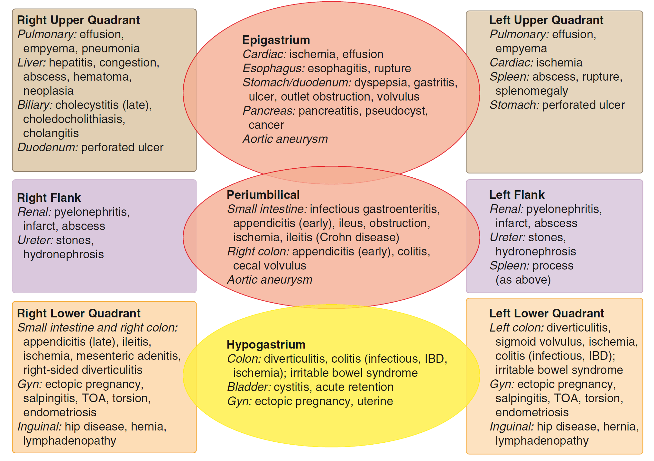
Differential diagnosis of abdominal pain by its initial location
TOA = tubo-ovarian abscess.
Goldman-Cecil Medicine, Ch 118 27th Ed (2024)

Slide 18
Διάχυτο κοιλιακό άλγος
Περιτονίτιδα (οποιασδήποτε αιτιολογίας)
Οξεία παγκρεατίτιδα
Αρχική φάση σκωληκοειδίτιδας
Γαστρεντερίτιδα
Αποφρακτικός ειλεός
Ισχαιμία μεσεντερίων
Δρεπανοκυτταρική κρίση
Διαβητική Κετοξέωση
Θ.Δ. Μουντοκαλάκης Διαφορική Διαγνωστική 4^{η} εκδ. (2013)

Slide 19
Χρονική πορεία του άλγους
Τρόπος έναρξης:
  Αιφνίδια έναρξη: απόφραξη κοίλου σπλάγχνου (χοληφόρα, έντερο, ουρητήρας), διάτρηση στομάχου-12δακτύλου, ρήξη/διαχωρισμός ανευρύσματος κοιλιακής αορτής
  Προοδευτική έναρξη: ενδοκοιλιακή φλεγμονή
Εξέλιξη
  Συνεχόμενο άλγος: υπέρ ενδοκοιλιακής φλεγμονής ( συμπεριλαμβάνεται και η χημική περιτονίτιδα σε περιπτώσεις διάτρησης στομάχου-12 δακτύλου)
  Κωλικοειδές άλγος: υπέρ απόφραξης κοίλου σπλάγχνου
Συσχέτιση με την έμμηνο ρύση:
  Στη διάρκεια ή αμέσως μετά: φλεγμονώδης νόσος της πυέλου
  Στο μέσο του κύκλου: Mittelschmerz (άλγος ωορηξίας)

Slide 20
Πιθανότερα αίτια κοιλιακού πόνου με βάση την ένταση και τον τρόπο εισβολής του.
Χαρακτήρες πόνου | Αίτια
Αφόρητος πόνος που εισβάλλει βαθμιαία | Διάτρηση πεπτικού έλκους «Κολικός» χοληφόρων Κολικός νεφρού Ρήξη αορτικού ανευρύσματος Έμφραγμα μυοκαρδίου
Έντονος, σταθερός πόνος που εισβάλλει μέσα σε μικρό χρονικό διάστημα | Οξεία παγκρεατίτιδα Εμβολή ή απόφραξη μεσεντέριας αρτηρίας Εξωμήτρια κύηση
Σταθερός πόνος που εισβάλλει βαθμιαίως | Οξεία χολοκυστίτιδα Οξεία σκωληκοειδίτιδα Εκκολπωματίτιδα Οξεία εξαρτηματίτιδα
Αμβλύς πόνος που αυξάνει βαθμιαίως σε ένταση και χαρακτηρίζεται από περιοδικότητα (υποχωρεί για λίγο και επανεμφανίζεται) | Εντερική απόφραξη
Θ.Δ. Μουντοκαλάκης Διαφορική Διαγνωστική 4^{η} εκδ. (2013)

Slide 21
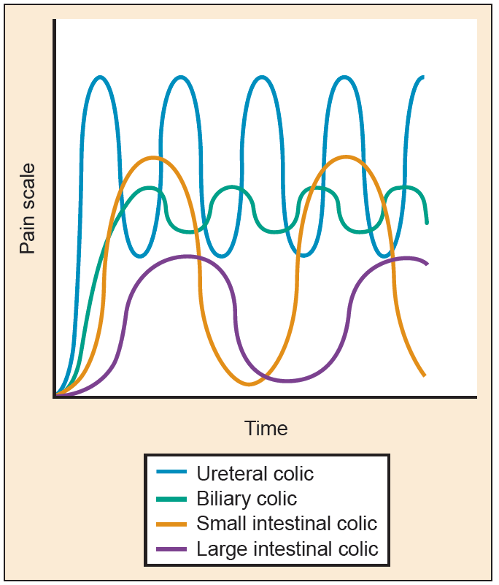
Τα χαρακτηριστικά του κωλικοειδούς άλγους
Rosen’s Emergency Medicine, 9th Ed (2018)

Slide 22
Άλλα χαρακτηριστικά του άλγους
Συσχέτιση με τροφή
  Επιδείνωση: χολοκυστίτιδα, παγκρεατίτιδα, έλκος στομάχου*, μεσεντέρια ισχαιμία
  Βελτίωση: γαστρο-οισοφαγική παλινδρόμηση, έλκος12δακτύλου*
Επέκταση/αντανάκλαση
  Προς τη ράχη: παγκρεατίτιδα, έλκος στομάχου-12δακτύλου, διαχωριστικό ανεύρυσμα αορτής
  Προς το δεξιό ώμο: χολοκυστίτιδα, κολικός χοληφόρων
  Προς τον αριστερό ώμο: έμφρακτο σπληνός
  Προς τον τράχηλο ή το αριστερό άνω άκρο: έμφραγμα μυοκαρδίου
  *Το άλγος του πεπτικού έλκους μπορεί να προκαλείται όταν ο στόμαχος είναι κενός και να υποχωρεί με τη λήψη τροφής ή να εμφανίζεται κατά την πέψη.

Slide 23
Διαγνωστικές προτεραιότητες
Διάγνωση καταστάσεων άμεσα απειλητικών για τη ζωή
  Ρήξη ή διαχωρισμός ανευρύσματος κοιλιακής αορτής
  Έμφραγμα μυοκαρδίου
  Ρήξη έκτοπης κύησης
Διάγνωση καταστάσεων που χρειάζονται χειρουργική παρέμβαση.
  Διάτρηση κοίλου σπλάγχνου
  Ενδοκοιλιακή φλεγμονή πχ οξεία σκωληκοειδίτιδα
  Εντερική απόφραξη

Slide 24
Red flags for Abdominal Pain Emergencies
Key words: worst ever, ripping, or tearing to describe pain
Acute onset of pain
Intensifying pain over time
Abdominal pain with walking
Pain which awakens from sleep
Distended abdomen
Pulsatile mass
Fever
Lightheadedness on standing
Diaphoresis with pain
Hematochezia or hematemesis
Intractable vomiting
Pregnancy
Trauma to abdomen
Advanced health assessment and clinical diagnosis in primary care, 5th ed (2016)

Slide 25
Ατομικό αναμνηστικό και πιθανές διαγνώσεις
Αναφερόμενη νόσος | Πιθανή διάγνωση
Αλκοολισμός | Γαστρίτιδα, ηπατίτιδα, παγκρεατίτιδα
Ασκίτης | Αυτόματη βακτηριακή περιτονίτιδα
Κολπική μαρμαρυγή | Εμβολή μεσεντερίου αρτηρίας
Διαβήτης | Διαβητική κετοξέωση
Δρεπανοκυτταρική νόσος | Δρεπανοκυτταρική κρίση, σπληνικό έμφρακτο
Εκκολπωμάτωση παχέος εντέρου | Εκκολπωματίτιδα, διάτρηση παχέος εντέρου
Νεφρολιθίαση | Κολικός νεφρού
Νόσος συνδετικού ιστού | Αγγειίτιδα μεσεντερίων αγγείων
Πεπτικό έλκος | Παρόξυνση έλκους, διάτρηση
Προηγούμενες εγχειρήσεις | Συμφυτικός ειλεός
Στεφανιαία νόσος | Έμφραγμα μυοκαρδίου
Χολολιθίαση | Κολικός χοληφόρων, χολοκυστίτιδα, παγκρεατίτιδα
Θ.Δ. Μουντοκαλάκης Διαφορική Διαγνωστική 4^{η} εκδ. (2013)

Slide 26
Γυναικολογικό ιστορικό
Αναλυτικό, ειδικά σε προεμμηνοπαυσιακές γυναίκες με οξύ κοιλιακό άλγος
Συχνότητα και διάρκεια έμμηνου ρύσης
Τελευταία έμμηνος ρύση – τελευταία φυσιολογική έμμηνος ρύση
Χρήση αντισυλληπτικών μεθόδων
Μηνορραγία ή μητρορραγία
Κολπικό έκκριμα ή αιμορραγία
Δυσμηνόρροια ή δυσπαρεύνια
Νέος ή πολλαπλοί σεξουαλικοί σύντροφοι

Slide 27
1^{η} κλινική περίπτωση
Άνδρας, 76 χρόνων, συνταξιούχος δημόσιος υπάλληλος.
Αιτία εισόδου: Οξύ κοιλιακό άλγος.
Παρούσα νόσος: Ο ασθενής προσέρχεται στα επείγοντα αναφέροντας αιφνίδια έναρξη κοιλιακού άλγους προ 4 ωρών περίπου, το οποίο είναι έντονο και σταθερό, εντοπιζόμενο στο επιγάστριο. Περιγράφει τον πόνο ως βαθύ και καυστικό. Δεν έχει ναυτία ούτε εμέτους. Δεν αναφέρει πυρετό ούτε αλλαγή των συνηθειών του εντέρου. Δεν έχει απώλεια βάρους.
Ατομικό αναμνηστικό: Στεφανιαία νόσος και αρτηριακή υπέρταση.
Κληρονομικό αναμνηστικό:
  Πατέρας: Θάνατος από ρήξη ανευρύσματος κοιλιακής αορτής.
  Μητέρα: Θάνατος από φυσικά αίτια.
Συνήθειες-Τρόπος ζωής: Δεν καπνίζει. Δεν πίνει. Παίρνει 2 αντιυπερτασικά φάρμακα.
Ανασκόπηση συστημάτων:
  Πεπτικό: Επεισόδια «δυσπεψίας» στο παρελθόν που προκαλούσαν πόνο με τα ίδια χαρακτηριστικά, αλλά πολύ μικρότερης έντασης και διάρκειας.

Slide 28
Κλινική εξέταση
Η εξέταση της κοιλιάς είναι βασική, αλλά πρέπει να γίνεται και μια γενική ανιχνευτική κλινική εξέταση.
Τα ζωτικά σημεία είναι ΖΩΤΙΚΑ !
  Υπόταση, ταχυκαρδία, εφίδρωση μπορεί να υποδεικνύουν απειλητική για τη ζωή αιτία του κοιλιακού άλγους πχ ρήξη ανευρύσματος κοιλιακής αορτής
Γενική επισκόπηση του ασθενούς: προσωπείο, θέση στο εξεταστικό κρεβάτι, κινητικότητα
  Σπλαγχνικό άλγος (κολικός): ασθενής που αλλάζει συνεχώς θέση, χωρίς να μπορεί να βρει μια στάση που τον ανακουφίζει
  Σωματικό άλγος (περιτονίτιδα): ασθενής που μένει ακίνητος στο κρεβάτι, ώστε να πονά όσο το δυνατό λιγότερο
Κεφαλή: ίκτερος, ωχρότητα
Θώρακας (καρδιά – πνεύμονες): μπορεί να αποκαλύψει εξωκοιλιακή αιτία του άλγους.

Slide 29
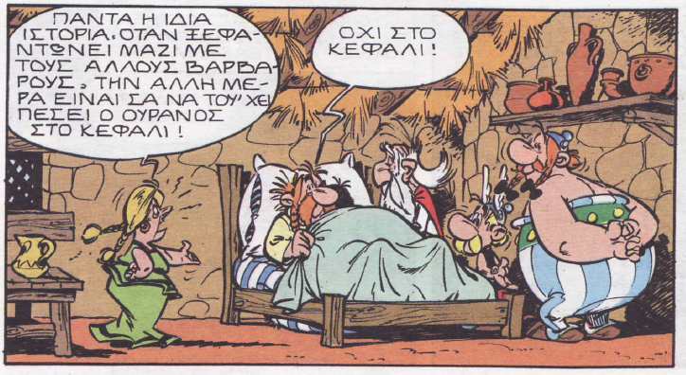
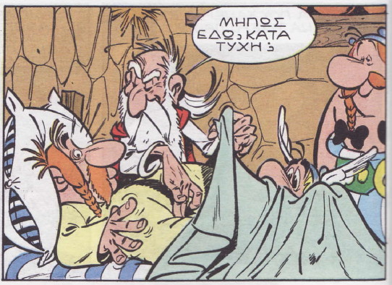
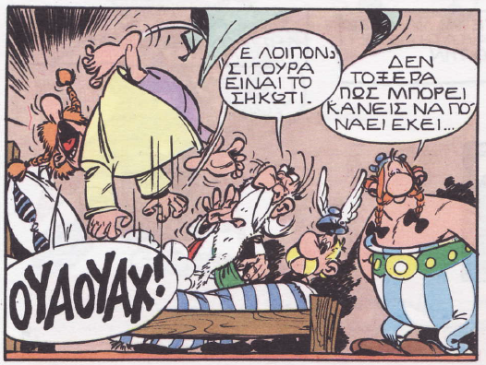
Βασική αρχή: Να είστε ήπιοι!
Goscinny and Uderzo. Le bouclier Arverne (1968)

Slide 30
Επισκόπηση της κοιλιάς
Χροιά δέρματος (ίκτερος)
Ορατός εντερικός περισταλτισμός (αρχόμενη εντερική απόφραξη)
Ορατές αρτηριακές σφύξεις (ανεύρυσμα κοιλιακής αορτής, απίσχναση)
Εκχυμώσεις (σημείο Cullen στην βαριά οξεία παγκρεατίτιδα)
Εγχειρητικές ουλές από προηγούμενες επεμβάσεις (εντερική απόφραξη από συμφύσεις)
Κοιλιακή διάταση (εντερική απόφραξη)

Slide 31
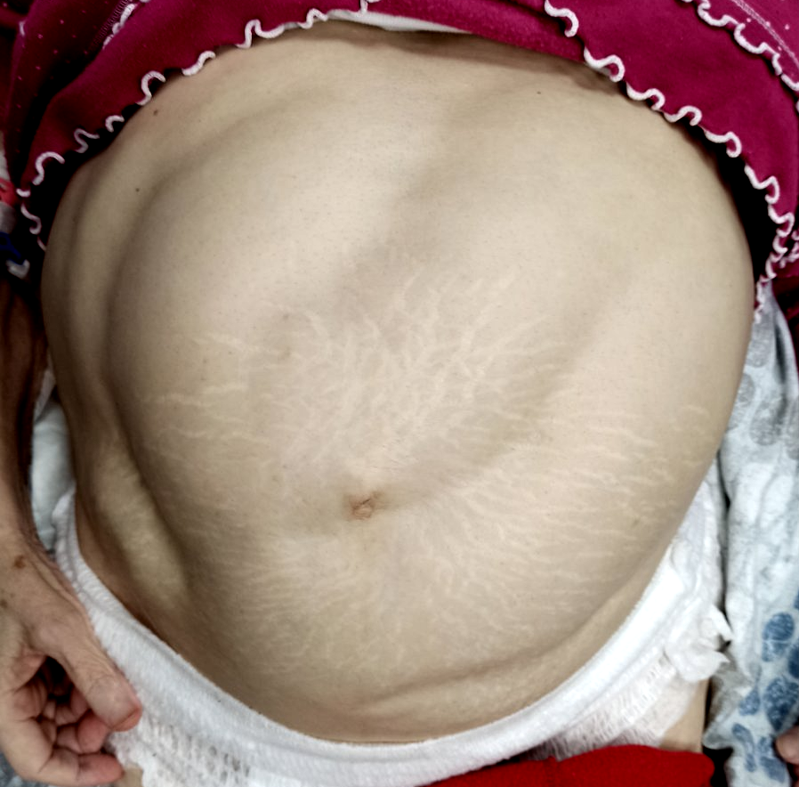
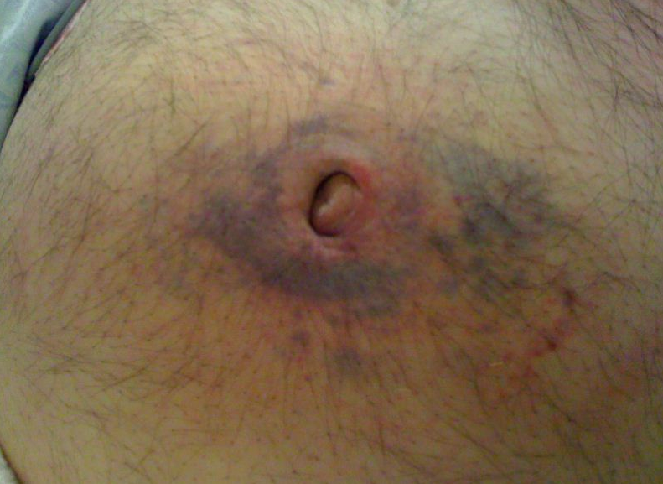
Ορατός περισταλτισμός εντέρου
Σημείο Cullen

Slide 32
Ακρόαση κοιλίας
Απουσία εντερικών ήχων επί τουλάχιστον ένα - δύο λεπτά --> παθολογικό εύρημα - απουσία περισταλτισμού: παραλυτικός ειλεός ή περιτονίτιδα
Υψηλής συχνότητας ήχοι ("μεταλλικοί") --> μερική ή ολική εντερική απόφραξη
Βορβορυγμοί: ακουστοί και χωρίς στηθοσκόπιο. Συνήθεις στη διάρροια
Ακρόαση για αγγειακά φυσήματα:
  Ανεύρυσμα κοιλιακής αορτής, στένωση νεφρικής αρτηρίας, στένωση μεσεντερίου αρτηρίας
Ήχος τριβής: στα υποχόνδρια σπλάγχνα - καρκίνος ήπατος, ηπατικό απόστημα, σπληνικό έμφρακτο, γονοκοκκική περιηπατίτιδα (σ. Fitz-Hugh-Curtis)

Slide 33
Επίκρουση της κοιλιάς
Ασθενείς με περιτονίτιδα μπορεί να εμφανίζουν άλγος με την επίκρουση
Η επίκρουση μπορεί να χρησιμεύσει για την ανίχνευση ασκίτη – αυτόματη βακτηριακή περιτονίτιδα;
Τυμπανικότητα: διάταση εντέρου από αέρα – εντερική απόφραξη;
  Τυμπανικότητα στο ΔΕ υποχόνδριο → σημείο διάτρησης κοίλου σπλάγχνου (;)

Slide 34
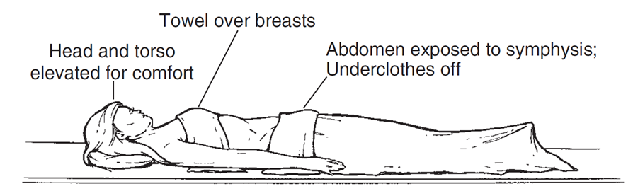
Προετοιμασία για την ψηλάφηση της κοιλιάς

Slide 35
Ψηλάφηση της κοιλιάς
Παλίνδρομη ευαισθησία (rebound tenderness): το άλγος είναι εντονώτερο κατά την απόσυρση του χεριού που ψηλαφά. Μπορεί να υποδεικνύει περιτοναϊκό ερεθισμό.
Μυική σύσπαση: γενικευμένη (διάχυτη περιτονίτιδα, διάτρηση στομάχου) ή εντοπισμένη (φλεγμονή ενδοκοιλιακού οργάνου πχ σκωληκοειδίτιδα)
Μυική φύλαξη (guarding): ακούσια σύσπαση των κοιλιακών στην ψηλάφηση μιας περιοχής
Απουσία σημαντικής ευαισθησίας ενώ ο ασθενής έχει έντονο κοιλιακό άλγος → εμβολή μεσεντερίων αγγείων
Έλεγχος για κήλες (βουβωνοκήλη, ομφαλοκήλη): περίσφιξη;
Έλεγχος κοιλιακού τοιχώματος για κακώσεις ή ευαισθησία με κατανομή δερμοτομίου (έρπης ζωστήρας)

Slide 36
Σημεία περιτονίτιδας
Άλγος στην επιπολής ψηλάφηση
Μυική σύσπαση
Παλίνδρομη ευαισθησία
Ακούσια φύλαξη (guarding)
Άλγος και σε ελάχιστες κινήσεις του χεριού του εξεταστή
Απουσία εντερικών ήχων

Slide 37
Ειδικές περιοχές ευαισθησίας
Σημείο Murphy:
Άλγος ή διακοπή της εισπνοής κατά την ψηλάφηση του ΔΕ υποχονδρίου --> οξεία χολοκυστίτιδα
Σημείο McBurney:
Ευαισθησία στο ΔΕ λαγόνιο βόθρο --> οξεία σκωληκοειδίτιδα
Σημείο Rovsing:
Ψηλάφηση του ΑΡ λαγόνιου βόθρου εκλύει άλγος στον ΑΡ →οξεία σκωληκοειδίτιδα
Σημείο Giordano:
Άλγος κατά την πλήξη της πλευροσπονδυλικής γωνίας --> οξεία πυελονεφρίτιδα - κολικός νεφρού
Σημείο ψοίτη και θυροειδούς μυός:
Οξεία σκωληκοειδίτιδα

Slide 38
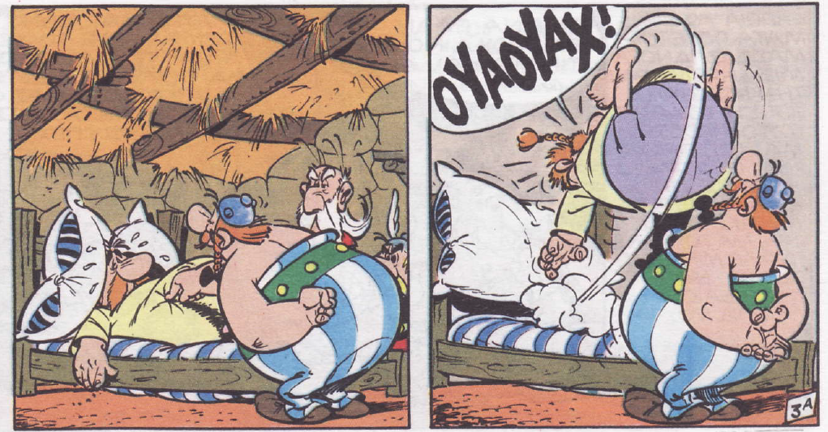
Σημείο Murphy
Goscinny and Uderzo. Le bouclier Arverne (1968)

Slide 39
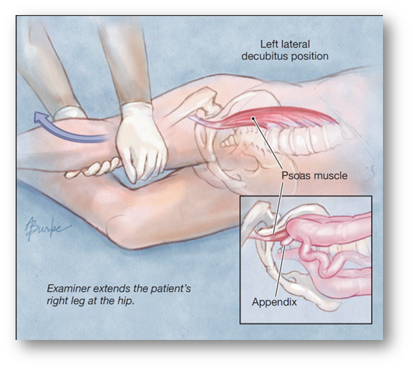
Σημείο ψοΐτη
The rational clinical examination (2009)

Slide 40
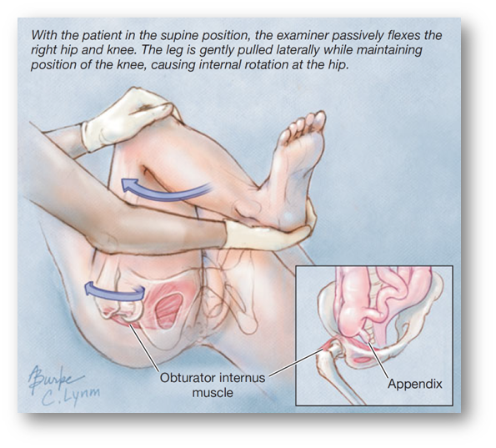
Σημείο θυροειδούς μυός
The rational clinical examination (2009)

Slide 41
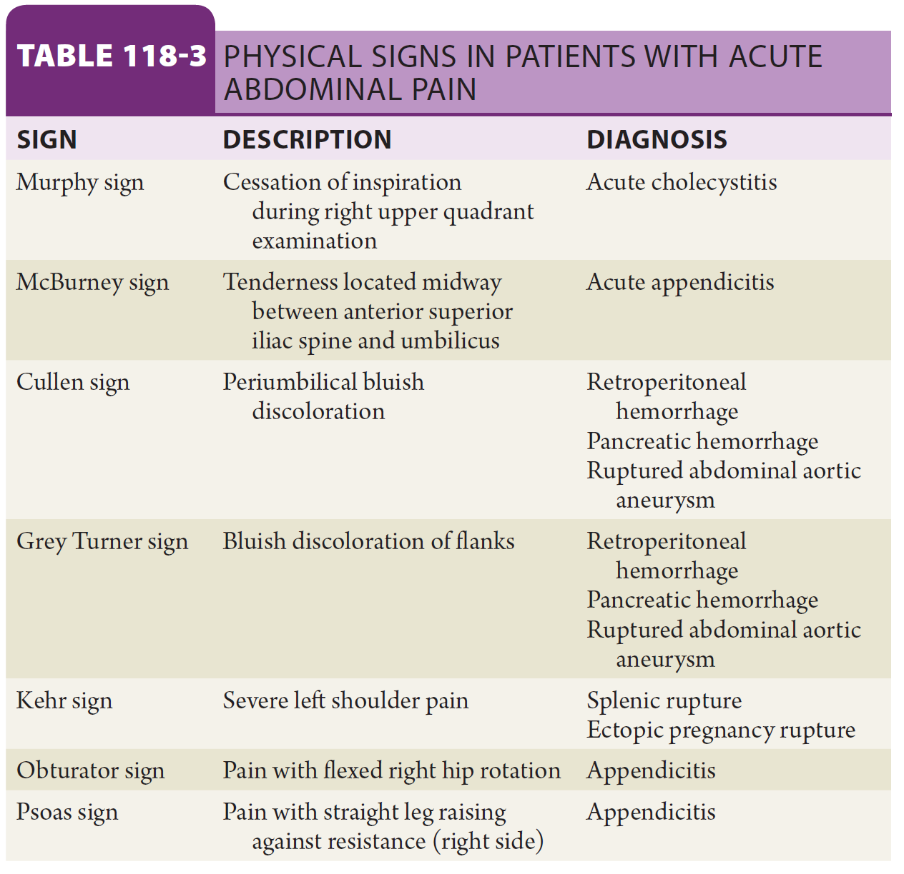
Goldman-Cecil Medicine, Ch 118 27th Ed (2024)

Slide 42
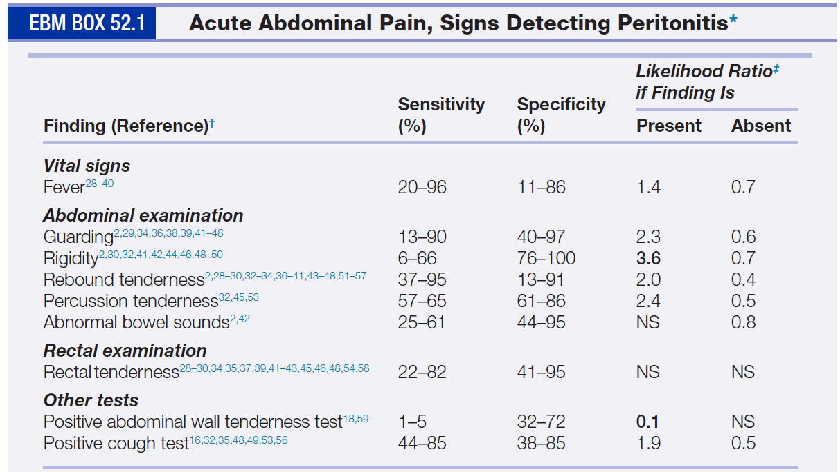
Evidence-based physical diagnosis, 5th Ed (2021)

Slide 43
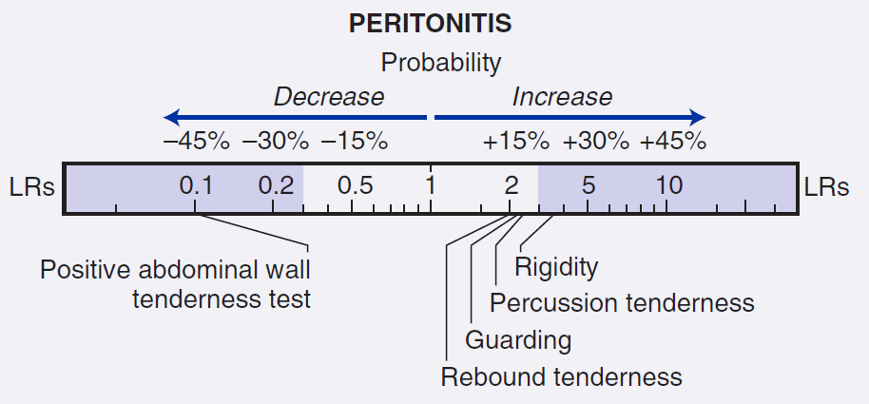
Evidence-based physical diagnosis, 5th Ed (2021)

Slide 44
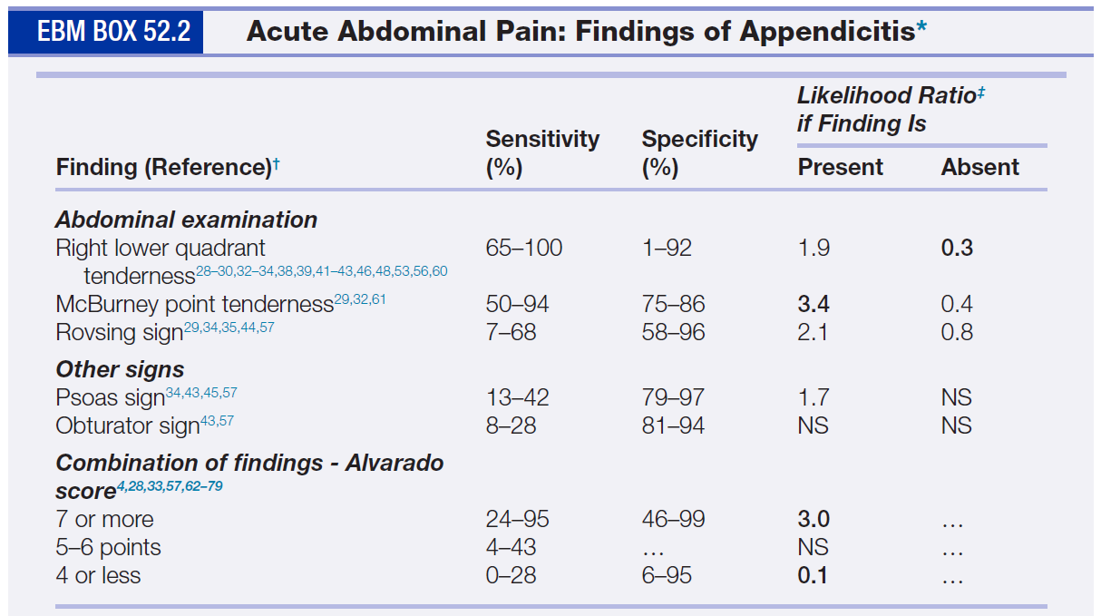
Evidence-based physical diagnosis, 5th Ed (2021)

Slide 45
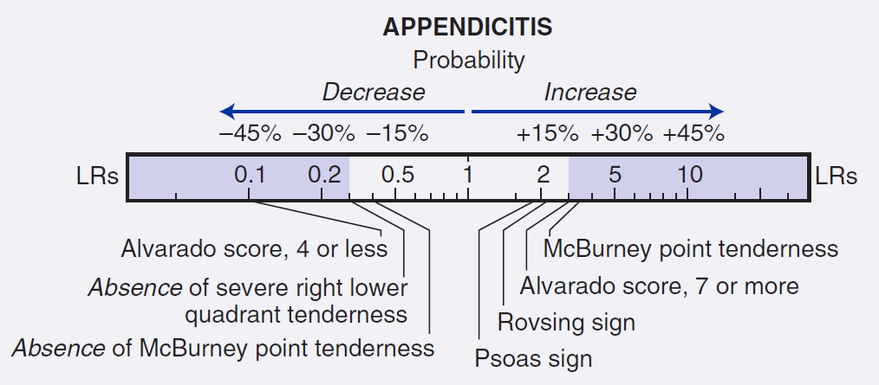
Evidence-based physical diagnosis, 5th Ed (2021)

Slide 46
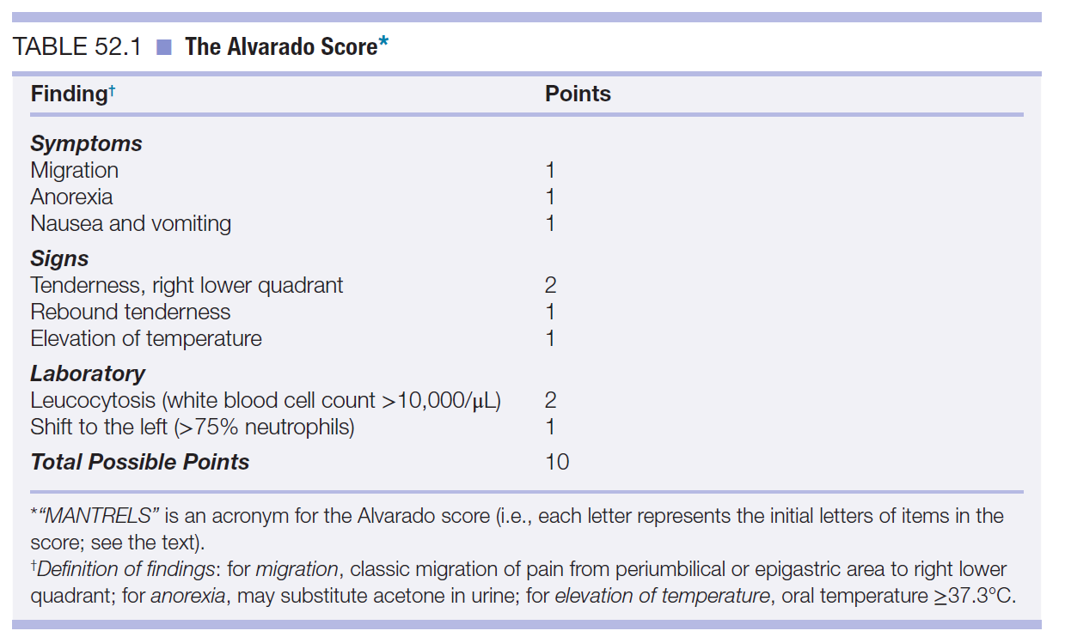
Evidence-based physical diagnosis, 5th Ed (2021)

Slide 47
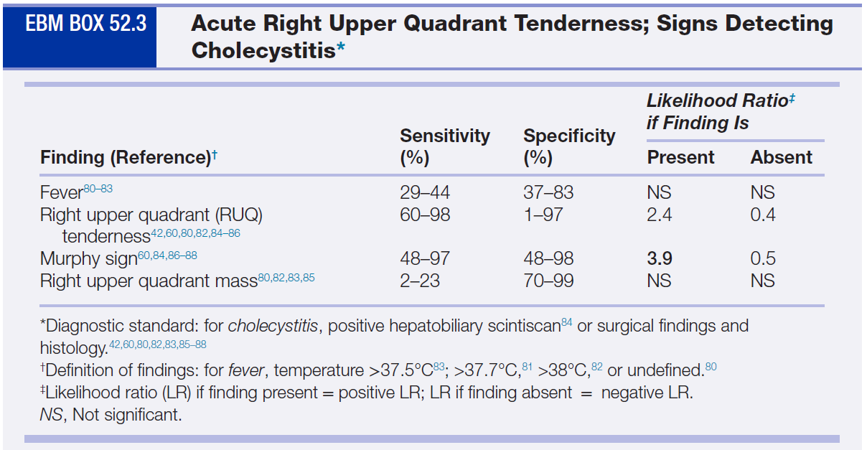
Evidence-based physical diagnosis, 5th Ed (2021)

Slide 48
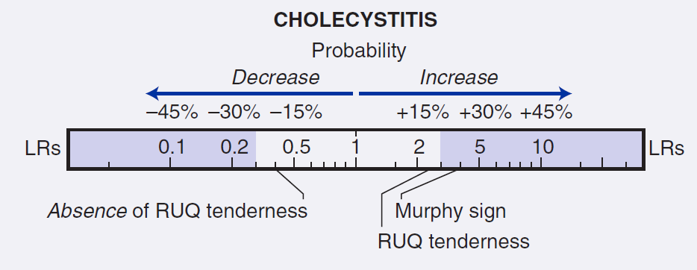

Slide 49
Δακτυλική εξέταση:
Γυναικολογική εξέταση
Πρέπει να γίνεται στους περισσότερους ασθενείς με κοιλιακό άλγος
  Μπορεί να παραληφθεί σε ασθενείς με άλγος στην άνω κοιλία ή αν η αιτία είναι εκτός πεπτικού συστήματος (πχ κυστίτιδα)
Ευαισθησία: παθολογία στην ελάσσονα πύελο (φλεγμονώδης νόσος της πυέλου, οπισθοτυφλική σκωληκοειδής)
Παρουσία σκληρών κοπράνων: αιτία εικόνας εντερικής απόφραξης σε ηλικιωμένους
Παρουσία αίματος: πιθανό νεόπλασμα, εντερική ισχαιμία, αιμορραγία πεπτικού
Πρέπει να γίνεται όταν υπάρχουν ενδείξεις παθολογικών καταστάσεων της πυέλου.
Μπορεί να παραληφθεί μόνο αν υπάρχει άλλη σαφής αιτιολογία του κοιλιακού άλγους.

Slide 50
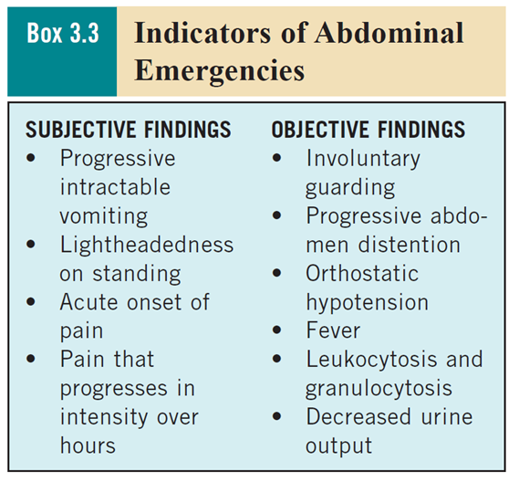
Advanced health assessment and clinical diagnosis in primary care, 6th ed (2020)

Slide 51
Αντικειμενική εξέταση
Ωχρός με όψη πάσχοντος,
Θερμοκρασία:37,3oC, Α.Π. 110/65mmHg, σφύξεις:122/min, αναπνοές: 30/min, SaΟ2 στον αέρα: 100%.
Αναπνευστικό, κυκλοφορικό, μυοσκελετικό, νευρικό: Χωρίς παθολογικά ευρήματα.
Κοιλιά:
  Αυξημένοι εντερικοί ήχοι.
  Συνεσπασμένη, με έντονη ευαισθησία στην ψηλάφηση του επιγαστρίου.
  Παλίνδρομη ευαισθησία στην άνω κοιλία. Δεν παρατηρείται ευαισθησία στην ψηλάφηση της κάτω κοιλίας.
  Αδύνατη η εκτίμηση των υποχονδρίων σπλάγχνων λόγω της έντονης ευαισθησίας στο επιγάστριο.
Δακτυλική εξέταση: Καφεοειδή κόπρανα με θετικό stick για παρουσία αίματος

Slide 52
Διαφορική διάγνωση;
Επόμενες διαγνωστικές ενέργειες;

Slide 53
Εργαστηριακός έλεγχος σε κοιλιακό άλγος
Η επιλογή των εξετάσεων εξαρτάται από τα μέχρι τότε ευρήματα
Σε όλους τους ασθενείς πρέπει να γίνεται βασικός εργαστηριακός έλεγχος
Γενική αίματος, CRP
Βιοχημικός έλεγχος: ουρία, κρεατινίνη, ηλεκτρολύτες. Πρέπει να περιλαμβάνεται έλεγχος ηπατικής βιοχημείας και λιπάση σε υποψία παγκρεατίτιδας
  Αμυλάση: δεν συνιστάται – δεν παρέχει παραπάνω πληροφορίες σε σύγκριση με τη λιπάση
  Χολερυθρίνη + αλκαλική φωσφατάση: χολαγγειίτιδα, χοληδοχολιθίαση, σύνδρομο Mirizzi - ΔΕΝ αυξάνονται σε μη επιπλεγμένη χολοκυστίτιδα
Επί υποψίας προέλευσης από το ουροποιητικό: Γενική ούρων
Επί υποψίας εμφράγματος μυοκαρδίου: ΗΚΓ, τροπονίνη

Slide 54

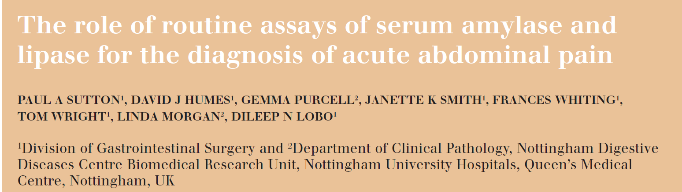
CONCLUSIONS Routine measurements of serum amylase and lipase are unhelpful in the diagnosis of acute abdominal pain unless there is clinical suspicion of acute pancreatitis. In these patients, assay of lipase alone is preferable to assay of amylase alone or both enzymes.

Slide 55
Εργαστηριακός έλεγχος
Ht:38.6%, Hb:12,7g/dl, WBC:9.300/mm3, PLT:293.000/mm3.
Σάκχαρο:95mg/dl,
Ουρία:48mg/dl, κρεατινίνη:1,2mg/dl,
Na:146mEq/l, K:4,1mEq/l,
Αμυλάση ορού:68 U/l,
Χολερυθρίνη:0,6mg/dl (άμεσος 0,3mg/dl),
AST:17 U/l, ALT:21 U/l, ALP:64 U/l,
LDH:212 U/l.

Slide 56
Απεικονιστικός έλεγχος σε κοιλιακό άλγος;

Slide 57
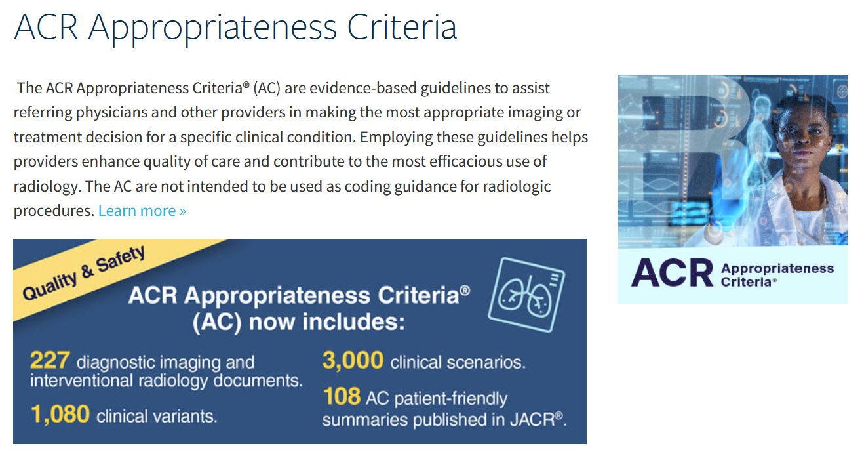
https://www.acr.org/Clinical-Resources/ACR-Appropriateness-Criteria

Slide 58

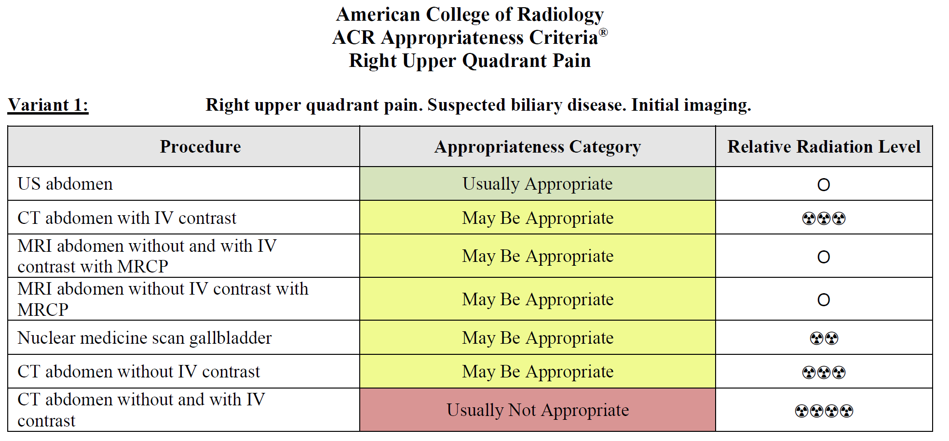

Slide 59

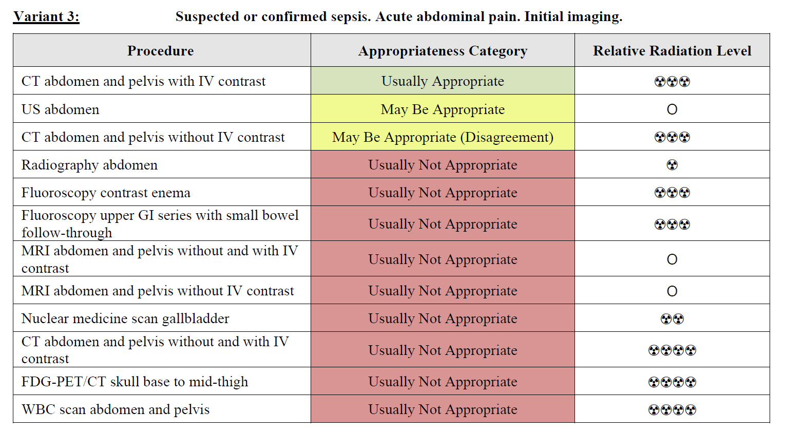

Slide 60
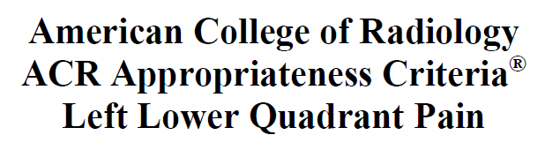
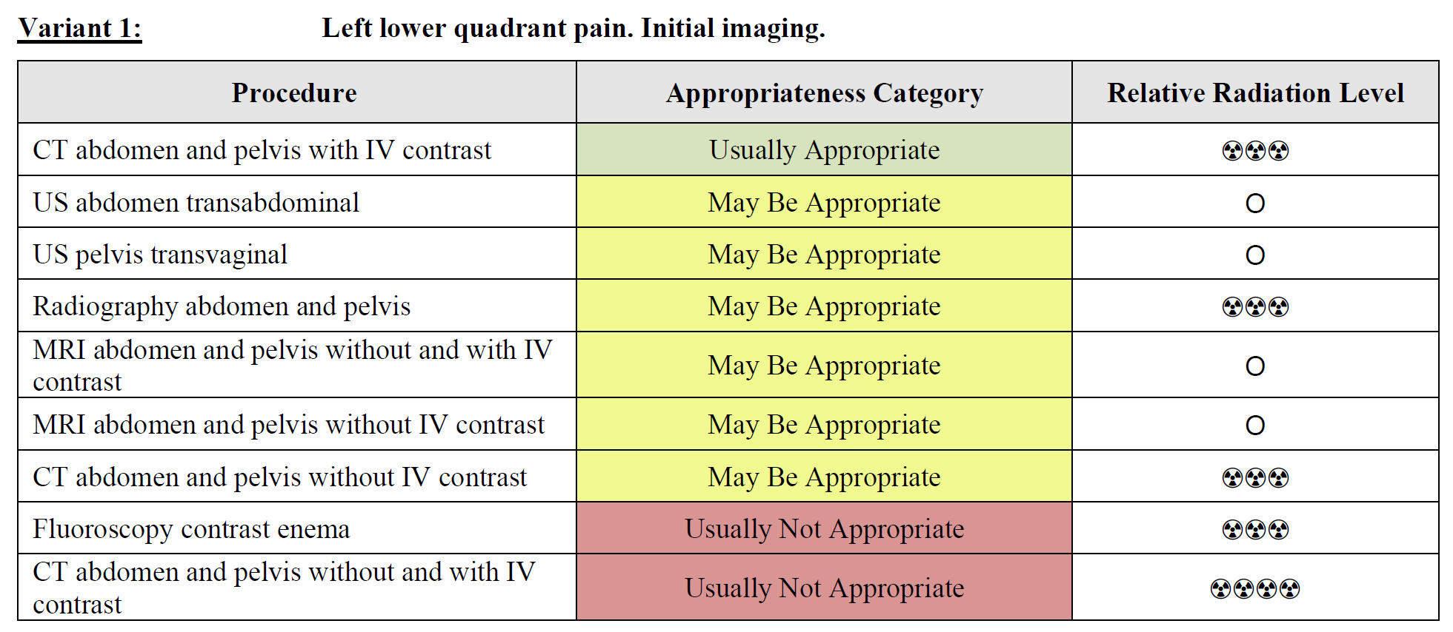


Slide 61

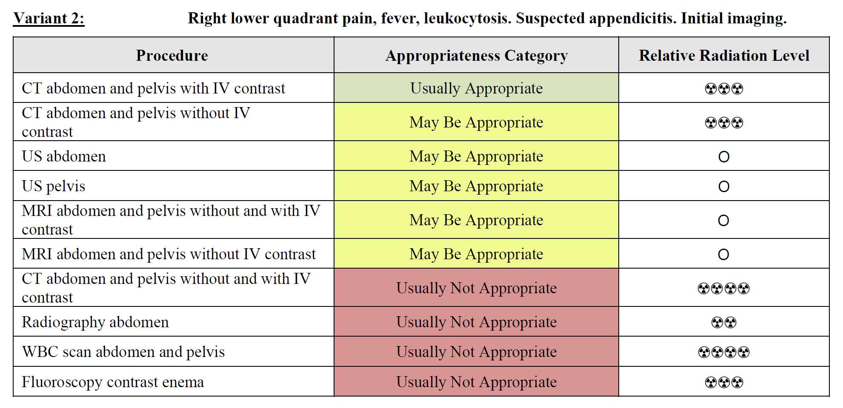

Slide 62
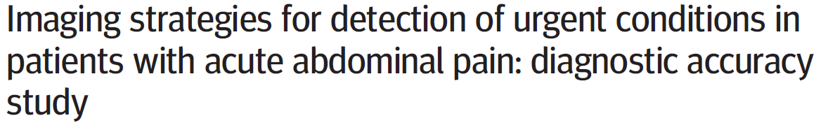
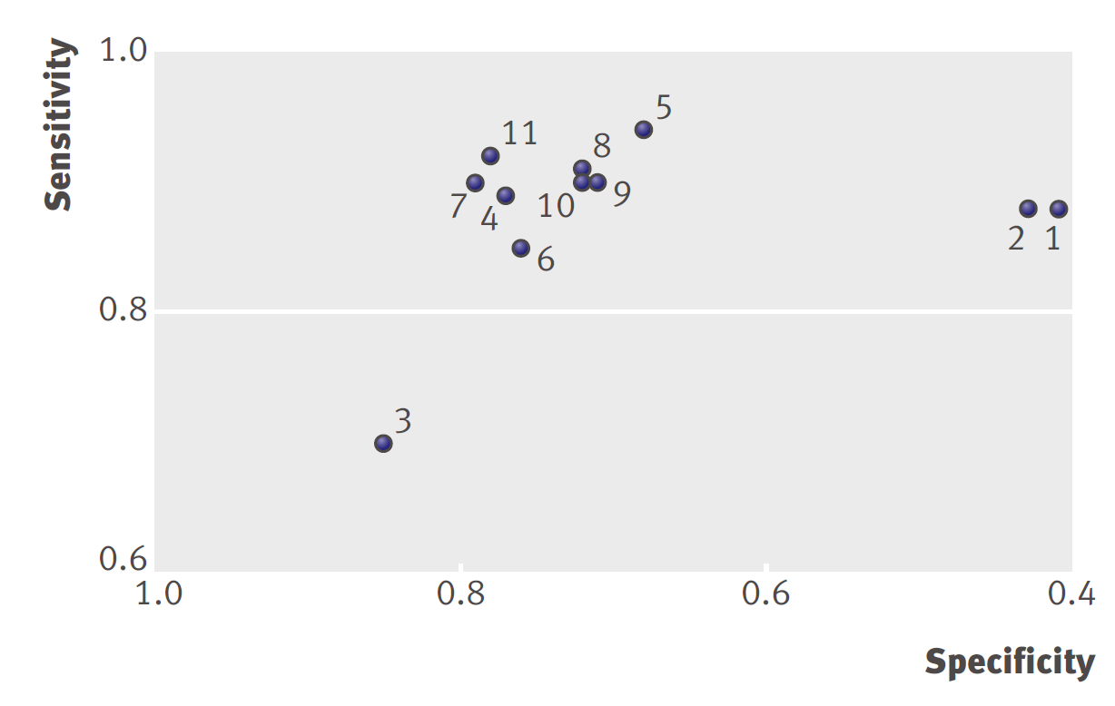
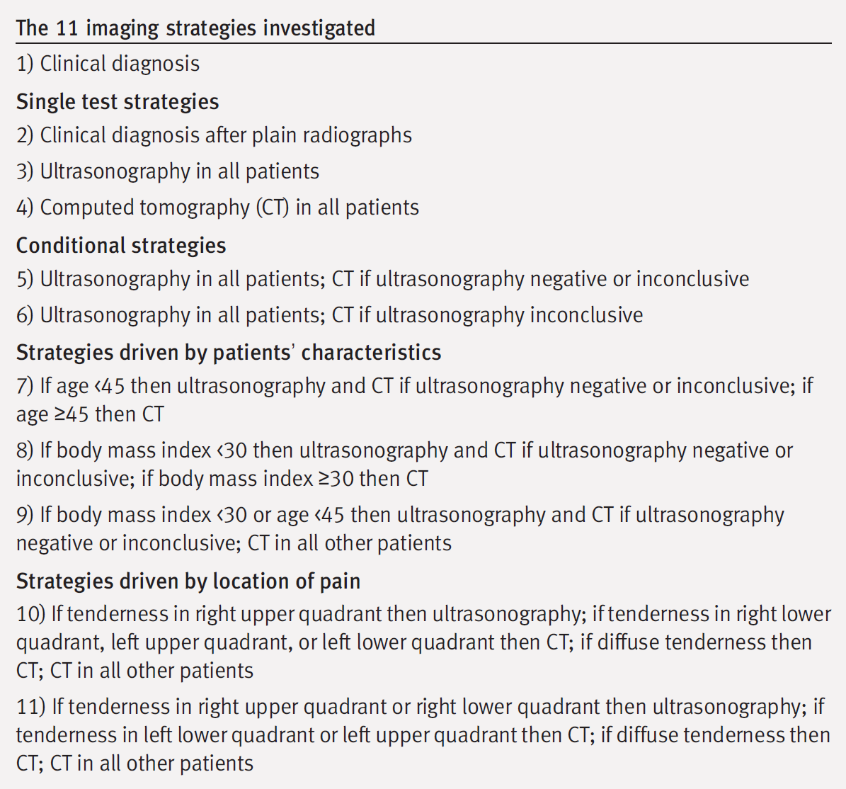
Although CT is the most sensitive imaging investigation for detecting urgent conditions in patients with abdominal pain, using ultrasonography first and CT only in those with negative or inconclusive ultrasonography results in the best sensitivity and lowers exposure to radiation.
BMJ 2009;339:b2431 doi:10.1136/bmj.b2431

Slide 63
Απεικονιστικός έλεγχος
Υπερηχογράφημα κοιλίας:
Εξέταση εκλογής σε υποψία παθολογίας στα χοληφόρα (χολοκυστίτιδα, εμπύημα χοληδόχου, χολαγγειίτιδα)
Μπορεί να χρησιμοποιηθεί σε υποψία σκωληκοειδίτιδας ή ενδοπυελικής φλεγμονής
ΔΕΝ συνιστάται σε υποψία εκκολπωματίτιδας
Αν το υπερηχογράφημα δεν είναι διαγνωστικό → CT κοιλίας με σκιαγραφικό
CT με per os / iv σκιαγραφικό:
Ενδείκνυται σε υποψία σκωληκοειδίτιδος, εκκολπωματίτιδος, ενδοκοιλιακή σήψη
Μπορεί να αναδείξει ενδοκοιλιακό υγρό, φλεγμονή, αιμορραγία, αποστήματα, ελεύθερο αέρα, αέρα στα χοληφόρα, αέρα στο εντερικό τοίχωμα (pneumatosis intestinalis)
Α/α κοιλίας:
Χρήσιμη κυρίως για την ανάδειξη εντερικής απόφραξης ή μεγάλων ποσοτήτων ελεύθερου αέρα
ΔΕΝ μπορεί να αποκλείσει την διάτρηση κοίλου σπλάγχνου
American College of Radiology – Appropriateness Criteria https://www.acr.org/Clinical-Resources/ACR-Appropriateness-Criteria

Slide 64
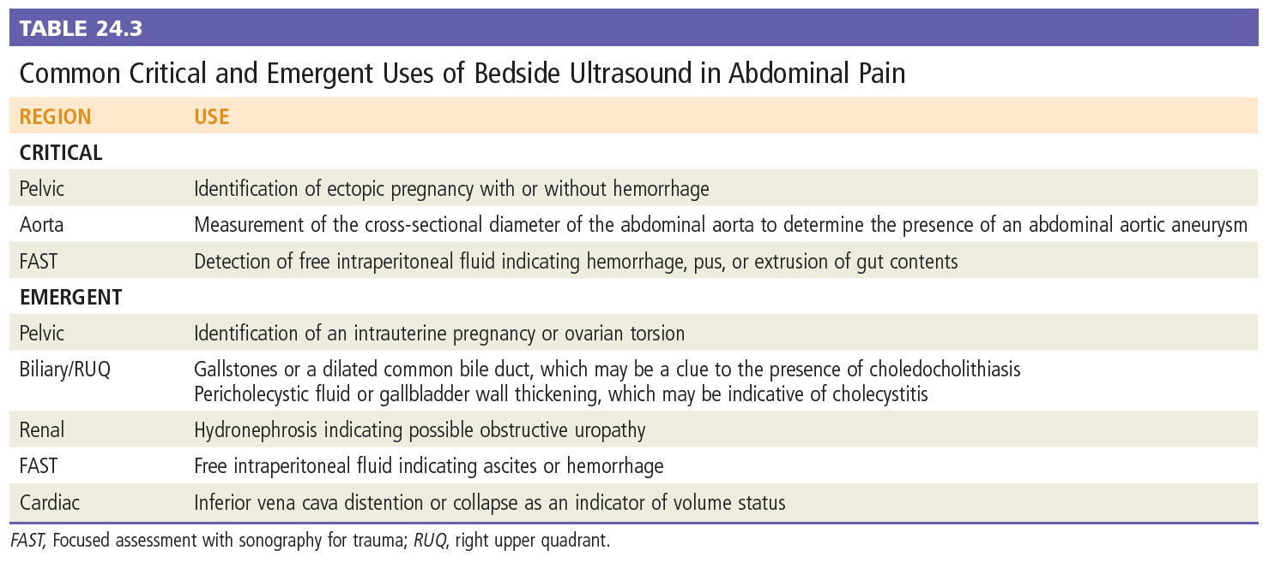

Slide 65
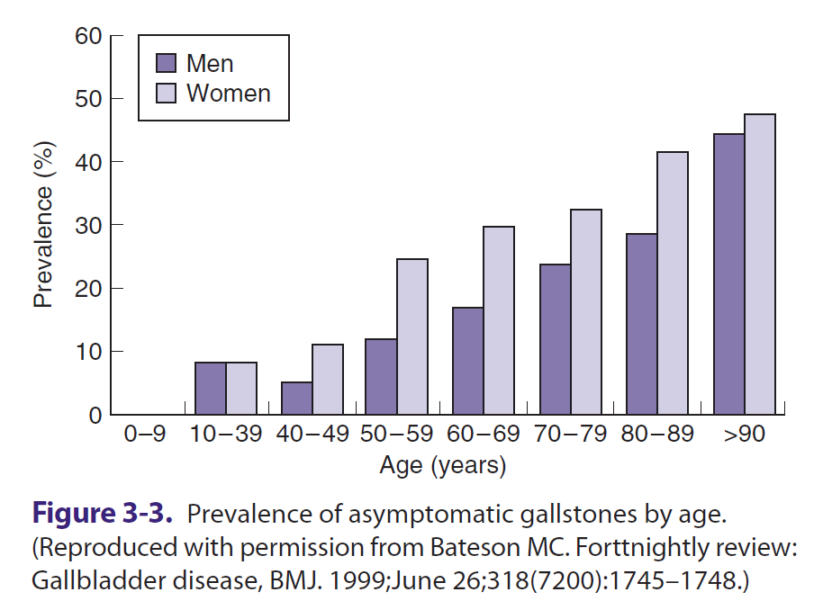
Χολολιθίαση
Η ανεύρεση χολολιθίασης δεν τεκμηριώνει από μόνη της την προέλευση του άλγους από τα χοληφόρα – συχνό εύρημα όσο αυξάνεται η ηλικία
Σημεία χολοκυστίτιδας
  Αυξημένο πάχος τοιχώματος χοληδόχου κύστεως
  Περιχολοκυστικό οίδημα ή ασαφοποίηση
  Υπερηχογραφικό σημείο Murphy

Slide 66
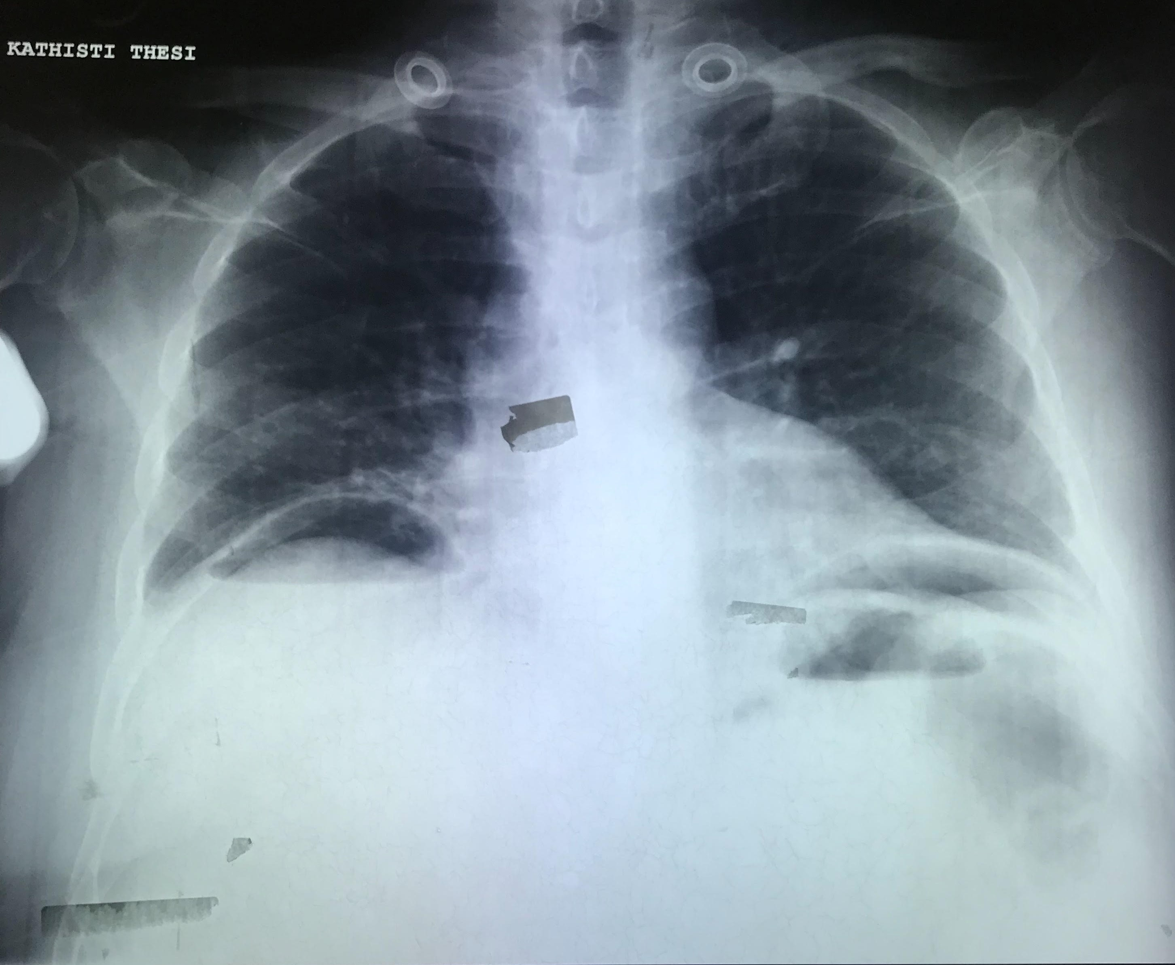
Α/α θώρακος ασθενούς

Slide 67
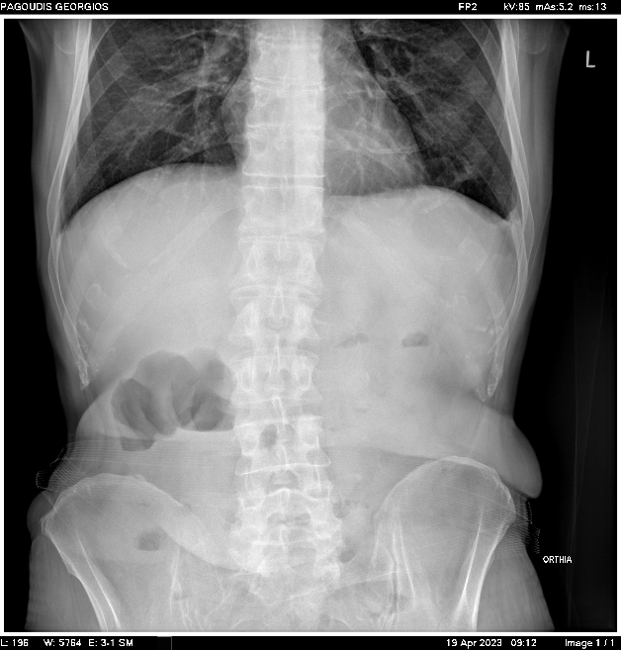
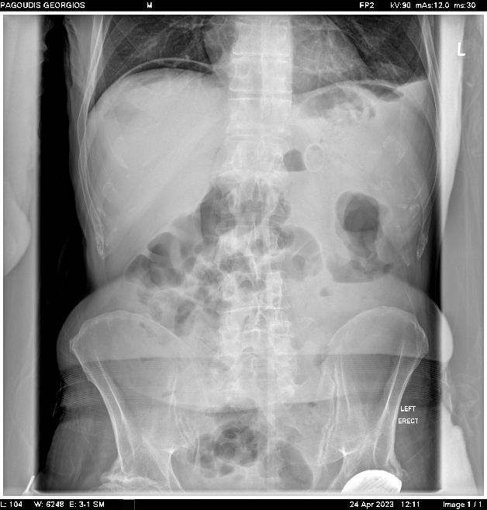
Απλή α/α κοιλίας: ελεύθερος αέρας μετά τοποθέτηση γαστροστομίας

Slide 68
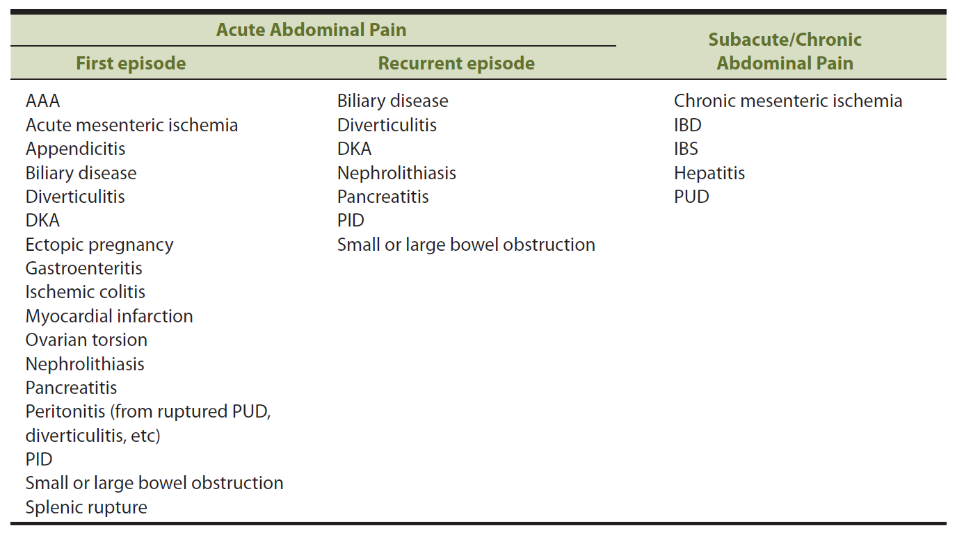
Differential diagnoses in abdominal pain organized by time course.
Symptom to diagnosis – An evidence-based guide, 4th Ed (2020)

Slide 69
Προσέγγιση σε ασθενή με χρόνιο κοιλιακό άλγος
Βασικός εργαστηριακός έλεγχος: ανεύρεση παθολογικών ευρημάτων (αναιμία, σιδηροπενία, αυξημένοι δείκτες φλεγμονής, ενδείξεις δυσαπορρόφησης) απομακρύνει από τη διάγνωση του συνδρόμου ευερεθίστου εντέρου
Σε υποψία φλεγμονώδους εντεροπάθειας: καλπροτεκτίνη κοπράνων
  Ευαίσθητος δείκτης εντερικής φλεγμονής
  Μπορεί να επιλέξει ασθενείς οι οποίοι θα υποβληθούν σε κολονοσκόπηση
Ο επιπρόσθετος έλεγχος εξαρτάται από τα ευρήματα.
  Ενδοσκόπηση ανωτέρου πεπτικού
  ERCP /MRCP
  Αξονική τομογραφία κοιλίας
  Μαγνητική εντερογραφία

Slide 70
2^{η} Κλινική περίπτωση
Άνδρας, 24 χρόνων, ιδιωτικός υπάλληλος
Αιτία εισόδου: Οξύ κοιλιακό άλγος.
Παρούσα νόσος: Ο ασθενής προσέρχεται στα επείγοντα αναφέροντας κοιλιακό άλγος από 24ώρου. Ο πόνος αρχικά ήταν διάχυτος και ασαφούς εντόπισης. Σταδιακά παρουσίασε επιδείνωση και επικέντρωση στη δεξιά κάτω κοιλία με επέκταση στη δεξιά βουβωνική χώρα. Είχε 2 επεισόδια εμέτου. Δεν αναφέρει πυρετό, διάρροια, δυσουρία ή άλλα ενοχλήματα. Το τελευταίο 24ωρο δεν έχει καθόλου όρεξη για φαγητό.
Ατομικό αναμνηστικό: Ελεύθερο.
Κληρονομικό αναμνηστικό: Πατέρας: Αρτηριακή υπέρταση. Μητέρα: Xολοκυστεκτομή.
Συνήθειες-Τρόπος ζωής: Δεν πίνει. Δεν καπνίζει. Δεν παίρνει φάρμακα.
Ανασκόπηση συστημάτων: Ουδέν ίδιον.

Slide 71
Αντικειμενική εξέταση
Ωχρός, ανήσυχος,,
Α.Π. 120/75mmHg, σφύξεις: 95/min, θερμοκρασία:37,8oC, αναπνοές:18/min, SpΟ2: 100%.
Αναπνευστικό, Κυκλοφορικό, Μυοσκελετικό, Νευρικό: Χωρίς παθολογικά ευρήματα.
Κοιλιά:
  Μη διατεταμένη, μειωμένοι εντερικοί ήχοι.
  Μαλθακή στην ψηλάφηση με ευαισθησία στη δεξιά κάτω κοιλία και αντανακλαστική σύσπαση των τοιχωμάτων.
  Rebound (-).
  Άλγος στο δεξιό λαγόνιο βόθρο κατά την ψηλάφηση της αριστεράς κάτω κοιλίας (Σημείο Rovsing).
  Σημείο ψοΐτη: (+), Σημείο McBurney: (-).
Δακτυλική εξέταση: Αρνητική.

Slide 72
Διαφορική διάγνωση;
Επόμενες διαγνωστικές ενέργειες;

Slide 73
Evidence-based physical diagnosis, 5th Ed (2021)

Slide 74
Evidence-based physical diagnosis, 5th Ed (2021)

Slide 75
Εργαστηριακά ευρήματα:
Ht:45%, Hb:14,5g/dl, WBC:12.300/mm3 (πολυμ. 85%, λεμφοκ. 11%), PLT:293.000/mm3,
Σκχαρο:107mg/dl, ουρία:44mg/dl, κρεατινίνη:0,85mg/dl, Na:138mEq/l, K:4,1mEq/l,
Αμυλάση ορού:64U/l,
AST:22 U/l, ALT:23 U/l, ALP:51 U/l, LDH:213 U/l, χολερυθρίνη:0,5mg/dl (άμεσος 0,3mg/dl).
Γενική εξέταση ούρων: κ.φ.
Η.Κ.Γ. Φυσιολογικό.

Slide 76
☑
☑
☑
☑
Alvarado score=8
≥7 → LR(+) =3,0
☒
☑
☑
Evidence-based physical diagnosis, 5th Ed (2021)

Slide 77
Απεικονιστικός έλεγχος
Α/α κοιλίας: Λίγα υδραερικά επίπεδα.
US άνω κοιλίας: Χωρίς ανάδειξη παθολογίας.
CT άνω κοιλίας: Φλεγμονή στην περιοχή πέριξ του τυφλού με περισκωληκοειδική συλλογή και ασαφοποίηση του περικολικού λίπους.

Slide 78
